Slide 1
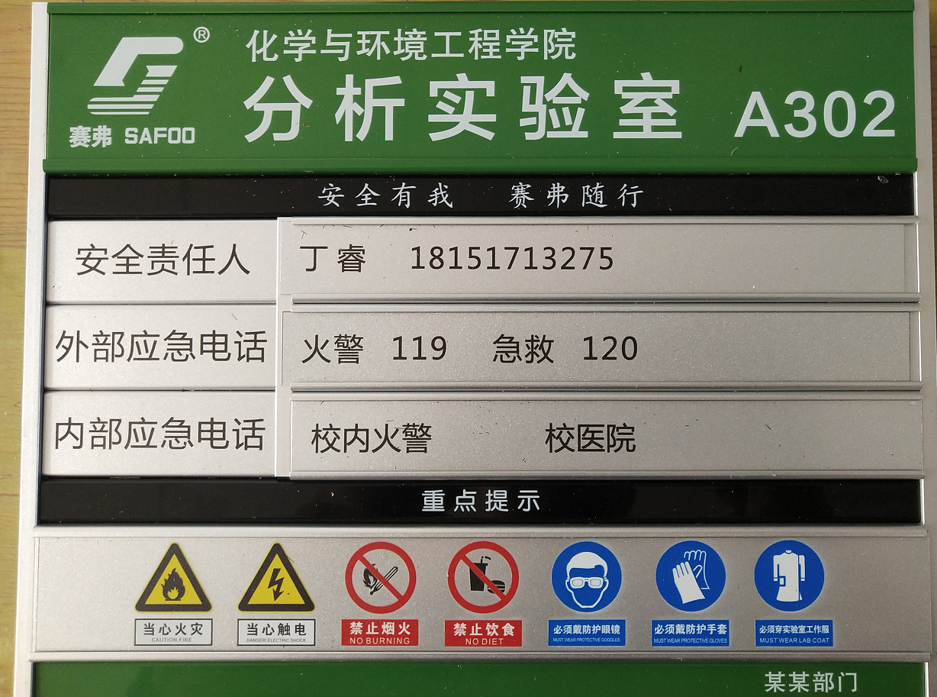

Slide 2
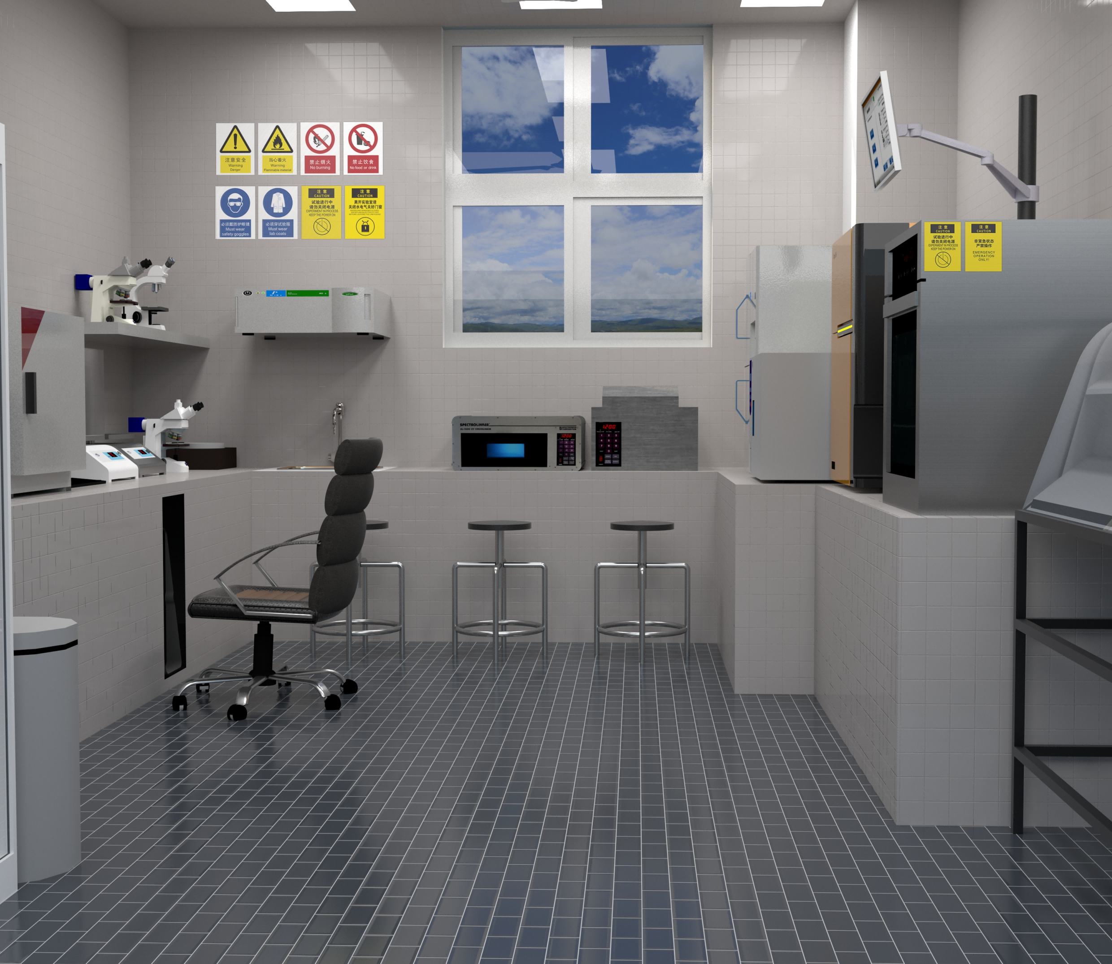

Slide 3
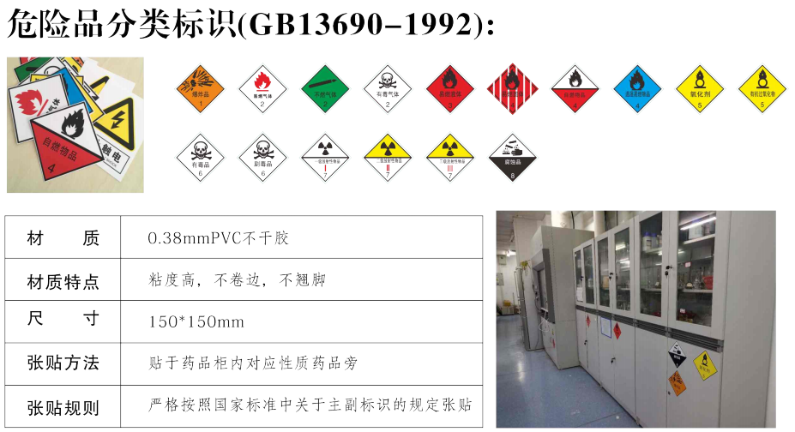
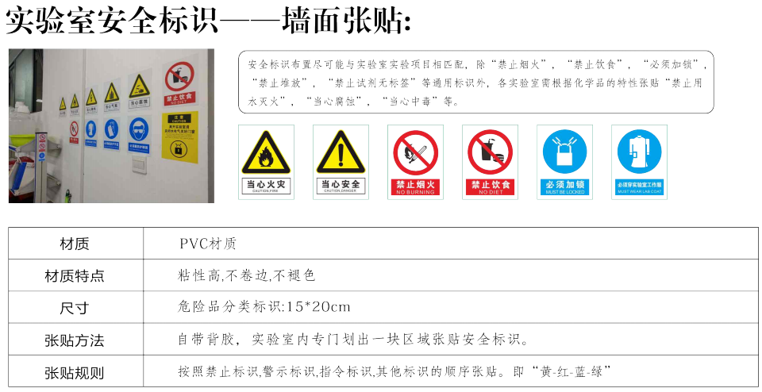
危化品分类标志
实验室安全标志

Slide 4
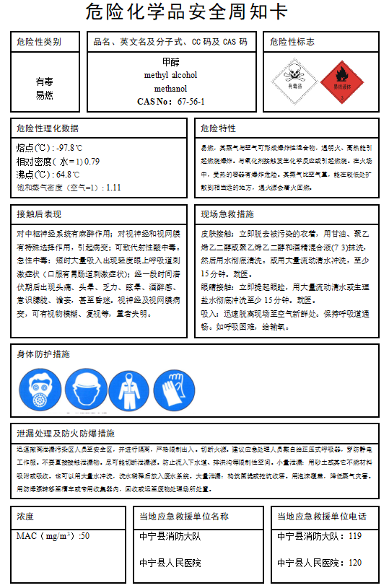
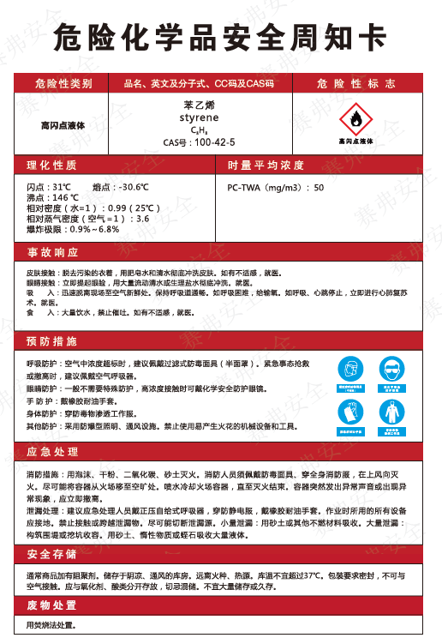
  化学品安全技术说明书国际上称作化学品安全信息卡，简称MSDS或SDS。
  化学品安全技术说明书是一份关于危险化学品燃爆、毒性和环境危害以及安全使用、泄露应急处置、主要理化参数、法律法规等方面信息的综合性文件。
MSDS由以下四部分构成：
在紧急事态下首先需要知道是什么物质，有什么危害？
(第1、2、3部分）
危险情形已经发生，我们应该怎么做？
(第4、5、6部分）
如何预防和控制危险发生？
(第7、8、9、10部分）
其它一些关于危险化学品安全的主要信息。
(第11、12、13、14、15、16部分)
危险化学品安全周知卡

Slide 5
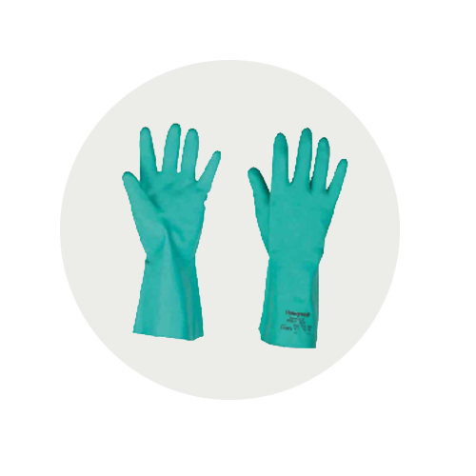
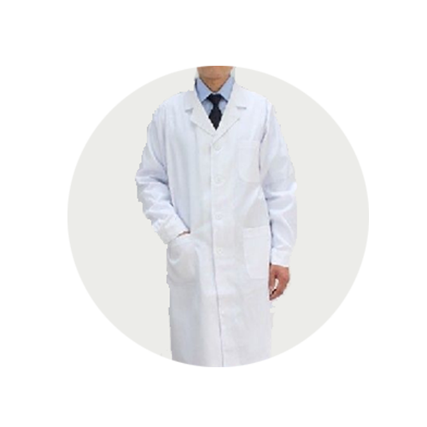
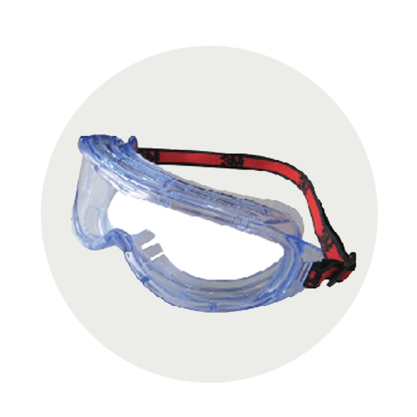
实验基础防护三件套

Slide 6
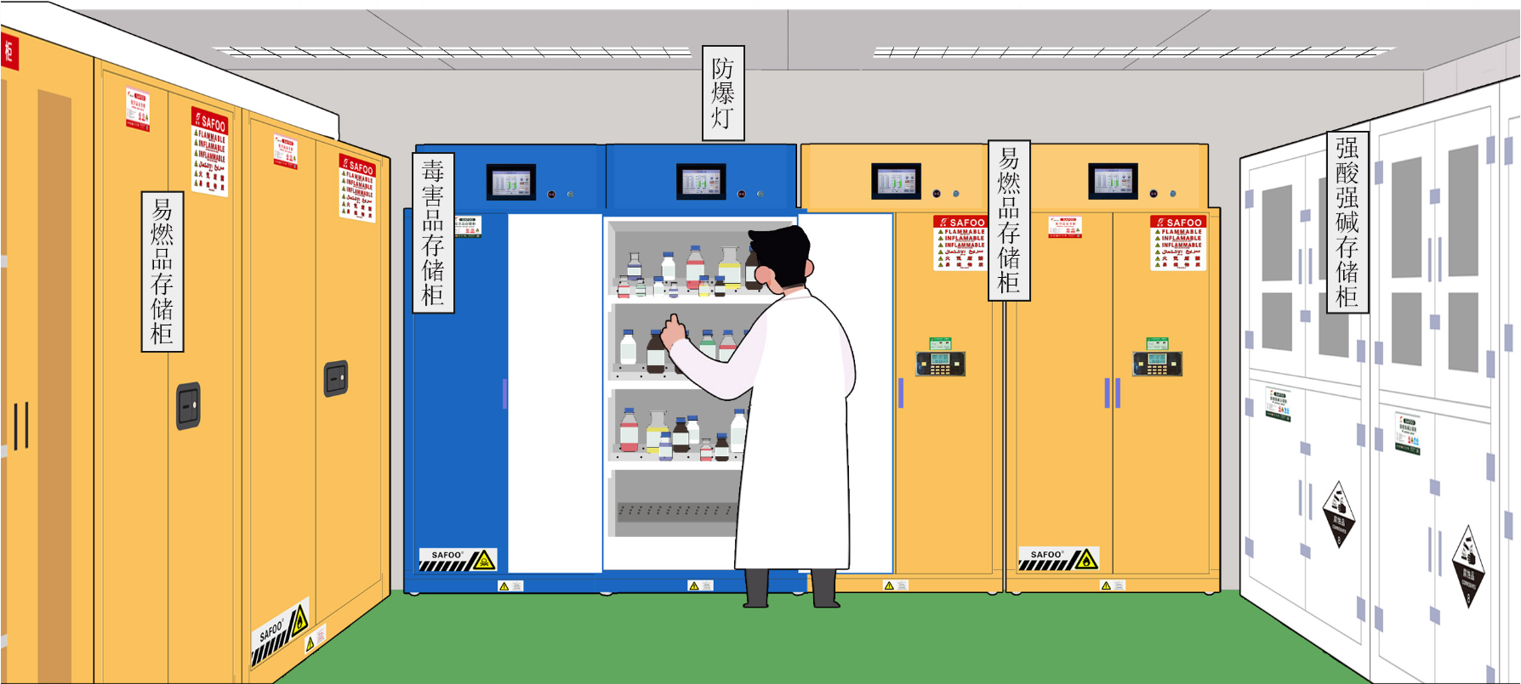

Slide 7
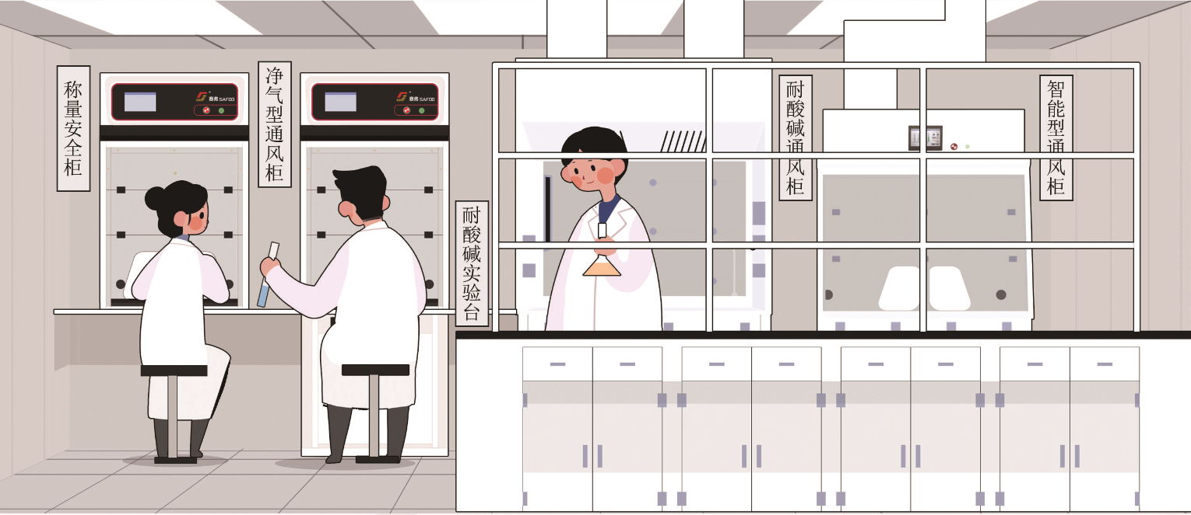

Slide 8
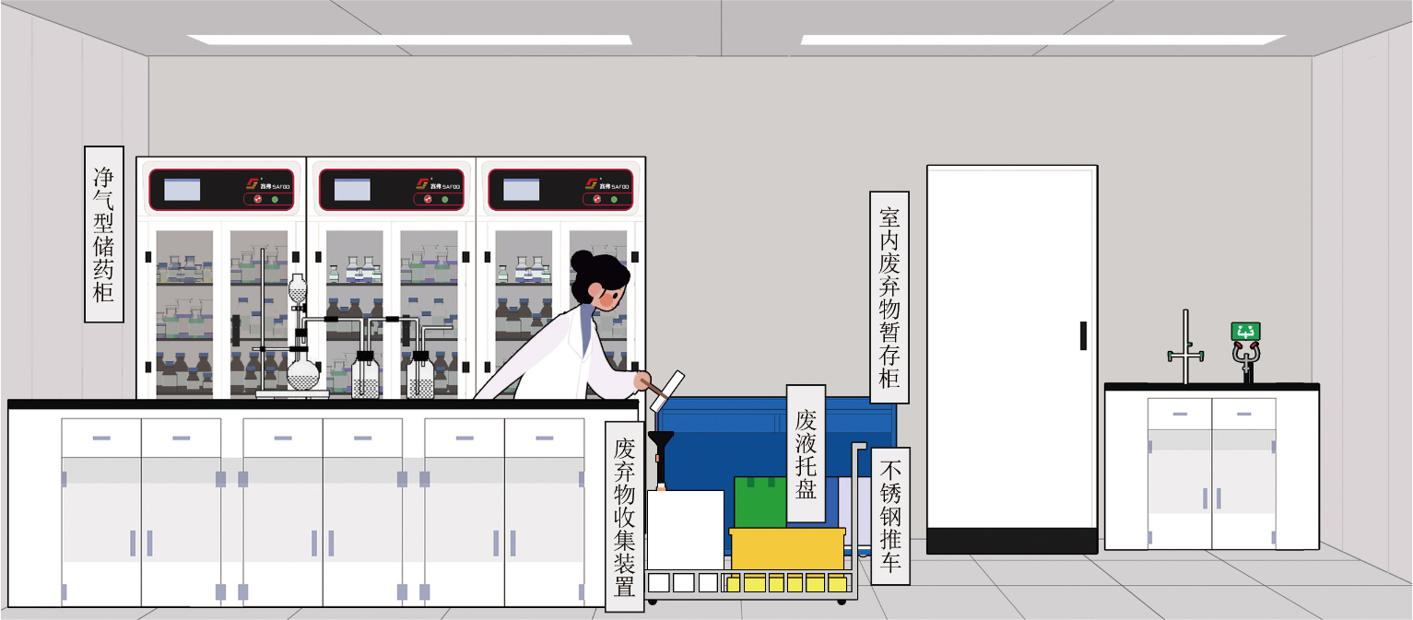

Slide 9
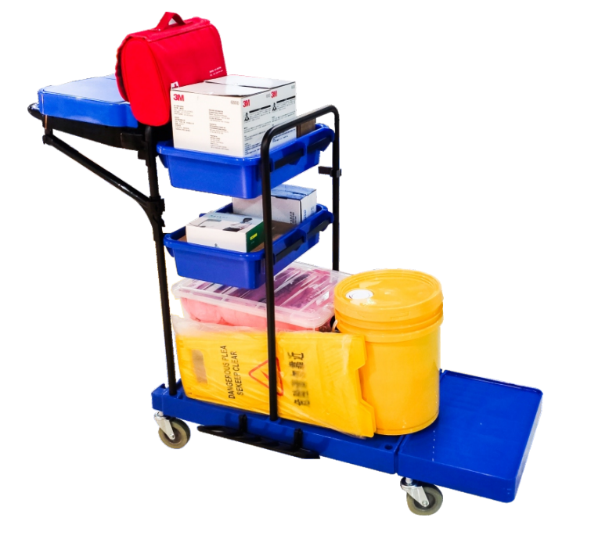
P
人员
P
程序
应急
培训
T
M
物资

Slide 10
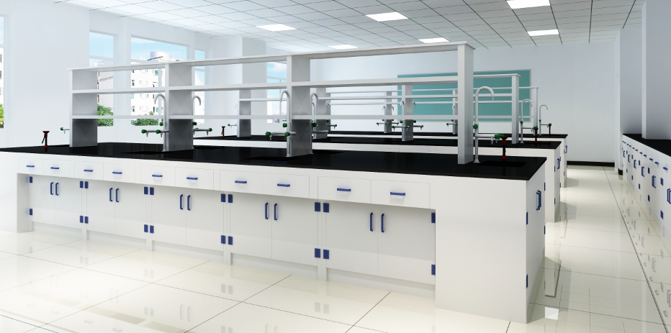

Slide 11


Slide 12
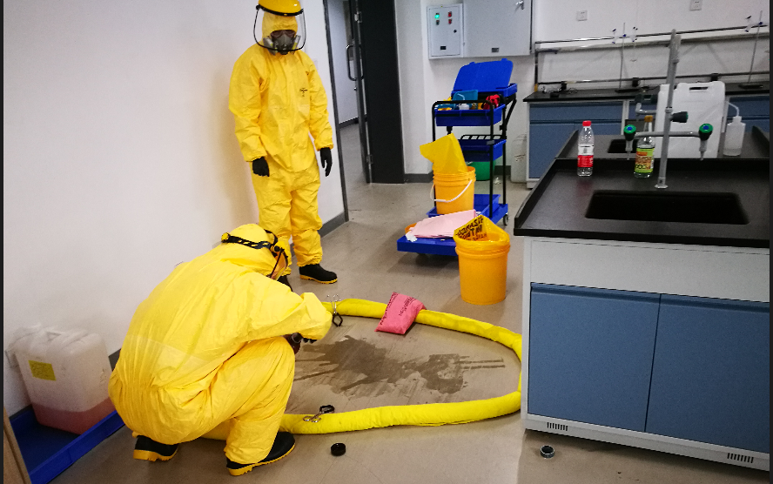

Slide 13
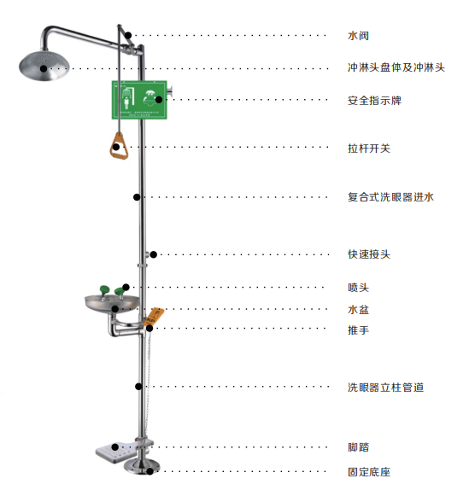
眼部伤害：取下冲眼喷头防尘罩，压下冲眼喷头阀门，将眼部移到冲眼喷头上方，根据出水高度调节眼部与出水喷头的距离。在眼部移至冲眼喷头出水上方时，喷出的水应清澈；冲洗时眼睛要睁开，眼珠来回转动；连续冲洗时间不得少于15min，再根据实际情况确定是否就医治疗。
躯体伤害：脱去污染的衣物，拉开喷淋喷头阀门。冲洗时不得隔着衣物冲洗伤害部位；连续冲洗时间不得少于15 min，再根据实际情况确定是否就医治疗。

Slide 14


实验室事故应急预案的要素(PPRR)
Preparedness
Recovery
响应
救援
预防
准备
恢复
Prevention
Response

